Slide 1
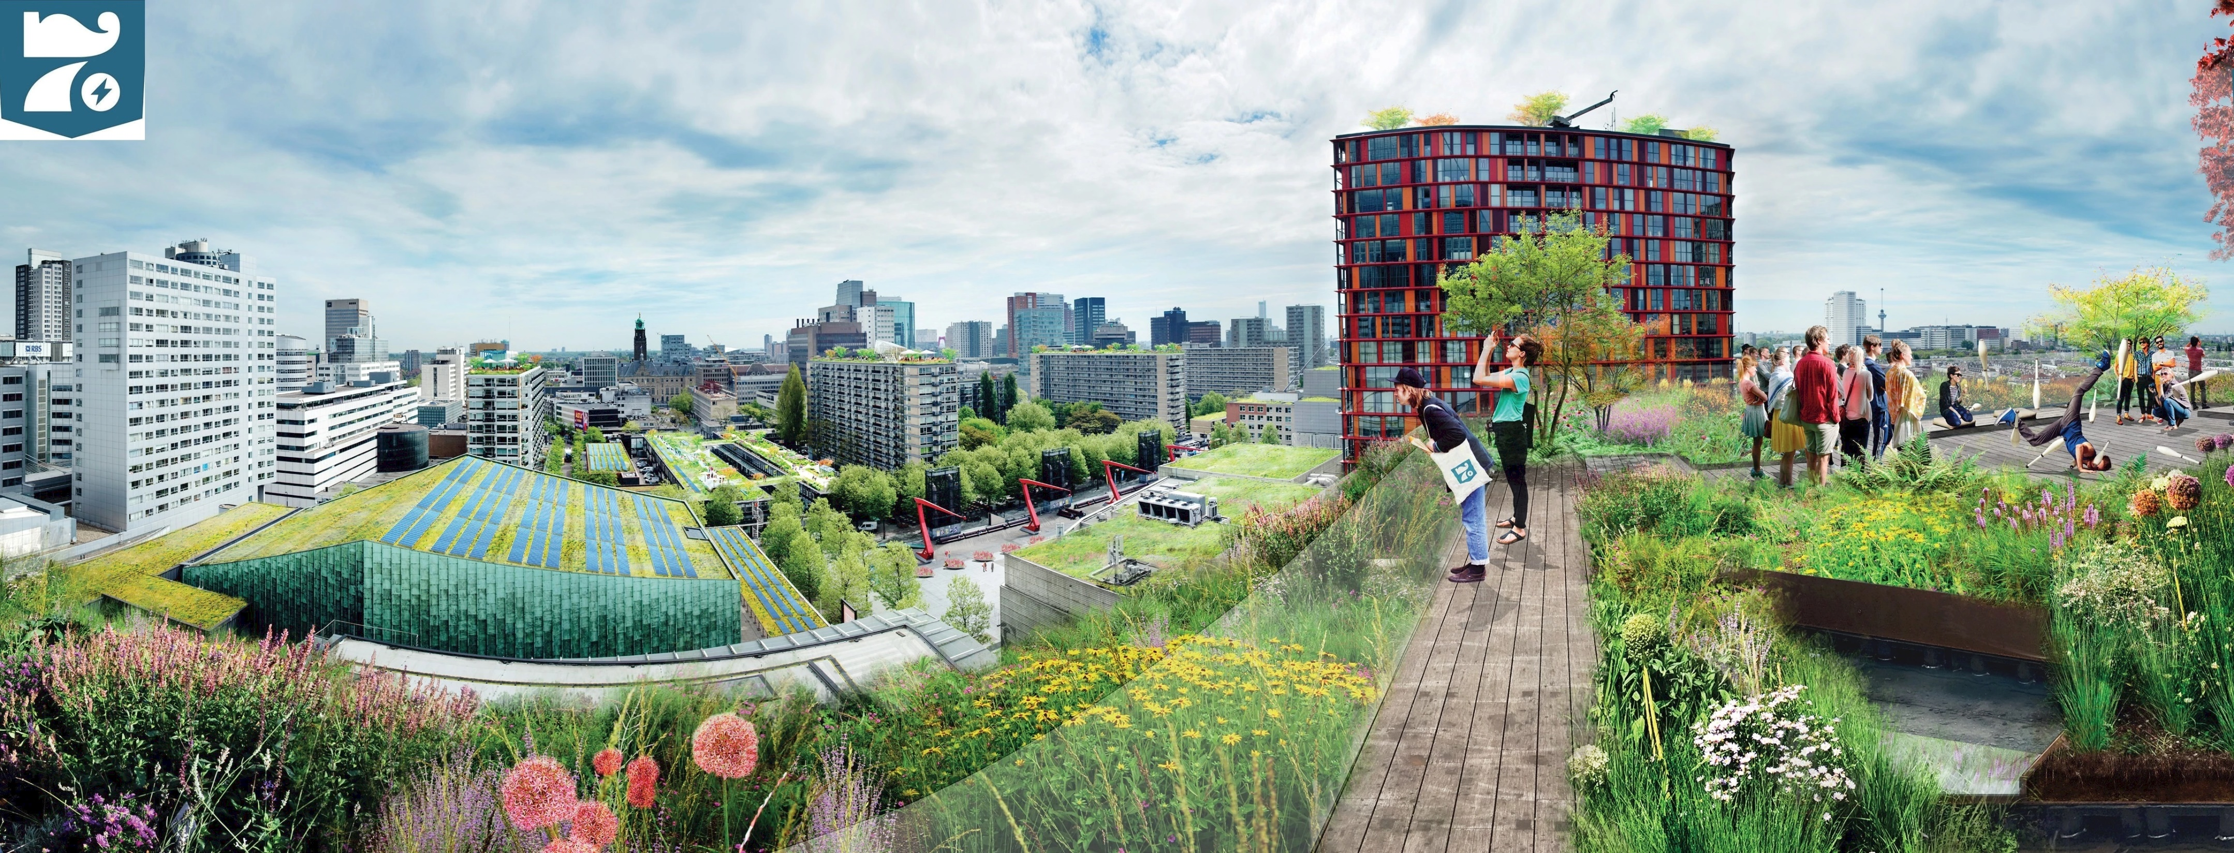
IBS De Leefbare Stad
6-9-2023
Jaar 3 – Periode 1
Les 1
Water en energie

Slide 2
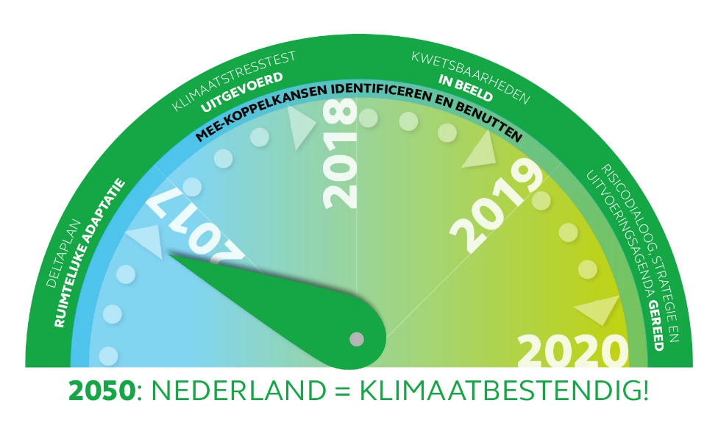
Periodeplanning Water en energie
Inhoud | Betrokken begrippen
De klimaatbestendige stad | Neerslag
De klimaatbestendige stad | Schade
De klimaatbestendige stad | Droogte/Hitte
De klimaatbestendige stad | Oplossingsrichtingen
Klimaatmitigatie | CO₂ rekenen
Klimaatmitigatie | CO₂ reductie maatregelen

Slide 3
Opzet Water en energie
Doel:
Aan het einde van de periode heb je inzicht in de mogelijkheden om een stad of stadsdelen om te vormen en aan te passen aan de toekomstige eisen van een klimaatbestendige stad.
Je bent in staat een advies op te stellen dat gericht is op wateroverlast, wateronderlast en hittestress
Je kan een totaaladvies opstellen dat een integrale oplossing biedt en resulteert in een klimaatbestendige locatie in de stad

Slide 4
Klimaatbestendige Stad

Slide 5
Doel
Aan het einde van deze les:
Heb je inzicht in de problemen en gevolgen van wateroverlast in de stad

Slide 6
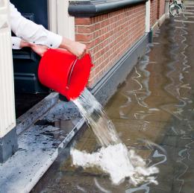
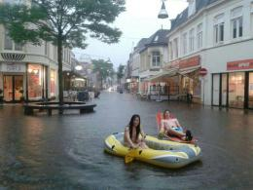
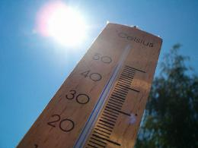
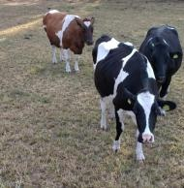
Klimaatverandering geeft veel problemen
en daar moeten we mee leren omgaan
Hagel- en stormschade
Leegpompen van kelders,
Wateroverlast in woningen,
Verhoogde sterftecijfers in de zomer
Extreme droogte met grote gevolgen

Slide 7
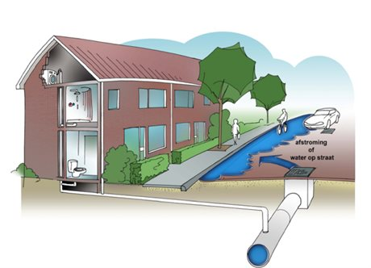
Regenwateroverlast in stedelijk gebied
Een aantal belangrijke punten op een rij
Meer kans op extreme bui
omvang van extreme buien in het klimaat rond 2014 gemiddeld 10% hoger ligt dan in de tot nu toe gebruikte statistiek
Hevige buien worden heviger
analyse van waarnemingen in de afgelopen 15 jaar verwacht het KNMI dat de intensiteit van extreme buien toeneemt met 14% per graad opwarming.

Slide 8
Klimaatscenario’s

Slide 9
Buienintensiteit en klimaatverandering
Hoger temperatuur resulteert in meer vocht in de lucht
Relatieve luchtvochtigheid gelijk > dauwpunt temperatuur omhoog > toename van intensiteit van extreme buien
Notes:
Wanneer de temperatuur stijgt zal de maximale hoeveelheid vocht die de atmosfeer kan bevatten ook toenemen. Wanneer nu de relatieve vochtigheid niet al te veel verandert – en daar zijn goede redenen voor wanneer het gaat over klimaatverandering in Nederland – dan zal de dauwpuntstemperatuur even hard als de temperatuur stijgen. Met de bovenstaande resultaten verwachten we dus een toename van 14 % per graad in de intensiteit van extreme buien.

Slide 10
Luchtvochtigheid en Dauwpunt
Lucht kan slechts een beperkte hoeveelheid vocht bevatten. De hoeveelheid vocht hangt af van de temperatuur.
Het dauwpunt is de temperatuur waarbij waterdamp begint te condenseren door afkoeling van de lucht, zonder dat vocht wordt toegevoerd of afgevoerd. Zodra de lucht de dauwpunt temperatuur bereikt, is de lucht verzadigd met waterdamp.

Slide 11
Waterschap Limburg heeft een brochure gemaakt….

Slide 12
Deltaplan Ruimtelijke Adaptatie
Gezamenlijk plan van gemeenten, waterschappen, provincies en het Rijk.
Het plan versnelt en intensiveert de aanpak van:
wateroverlast
hittestress
droogte
gevolgen van overstromingen

Slide 13
Klimaatadaptatie & Omgevingswet
01-01-2024 nieuwe Omgevingswet.
vervangt veel wetten die betrekking hebben op de fysieke leefomgeving,
biedt nieuwe instrumenten
meer integrale en gebiedsgerichte aanpak.

Slide 14
Opdracht
Ga op zoek naar voorbeelden in je eigen stad van maatregelen die zijn genomen om jouw leefomgeving klimaatbestendiger te maken.
Maak eigen foto’s van de voorbeelden.
Maak een presentatie van de informatie die je hebt gevonden en geef een toelichting op de voorbeelden (hoe werkt het én zou je mogelijke aanvullingen of alternatieven kunnen bedenken).
Presentatie duurt minimaal 15 minuten

Slide 15
Bronnen
Bronnen die informatie verschaffen over wateroverlast en eventuele oplossingen.
https://www.wur.nl/nl/Dossiers/dossier/Wateroverlast.htm
https://ruimtelijkeadaptatie.nl/
https://klimaatadaptatienederland.nl/publish/pages/184237/uitvoeringsagenda_klimaatadaptatie_tilburg.pdf
https://klimaatadaptatienederland.nl/publish/pages/115147/roadmap_klimaatrobuuste_gebiedsontwikkeling_v2.pdf
https://klimaatadaptatienederland.nl/publish/pages/115147/de_natuur_als_oplossing_voor_de_effecten_van_klimaatverandering_in_de_stad.pdf

